Slide 1
將 NAS 變成
Ubuntu 個人電腦

Slide 2
NAS 變身成為 Ubuntu 個人電腦是什麼意思呢?
把 NAS
當做個人主機
在 NAS 上使用
Ubuntu 作業系統

Slide 3
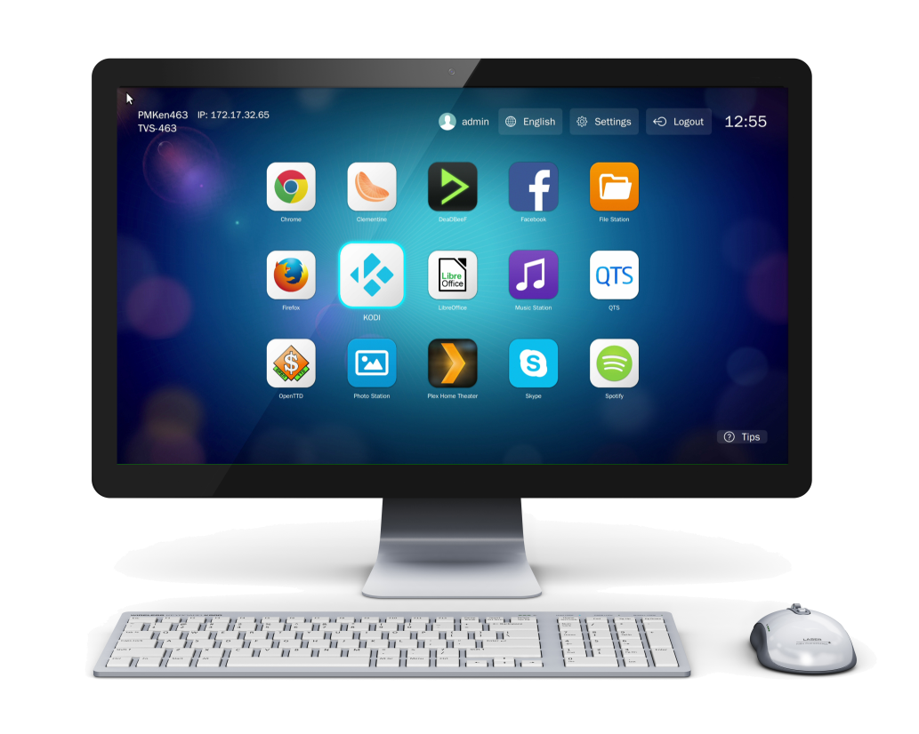
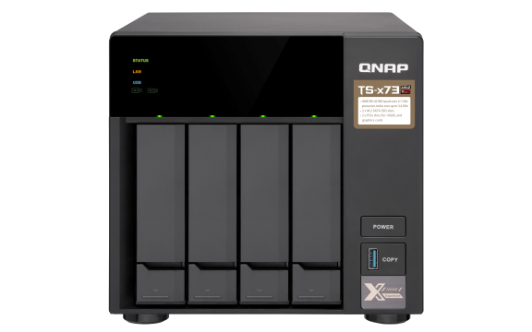
您是否認為…
那該用 HD Station 還是 Linux Station 呢?
HD Station 也可以透過 HDMI 輸出將 NAS 當個人電腦使用 ?
它們有什麼差別呢?

Slide 4
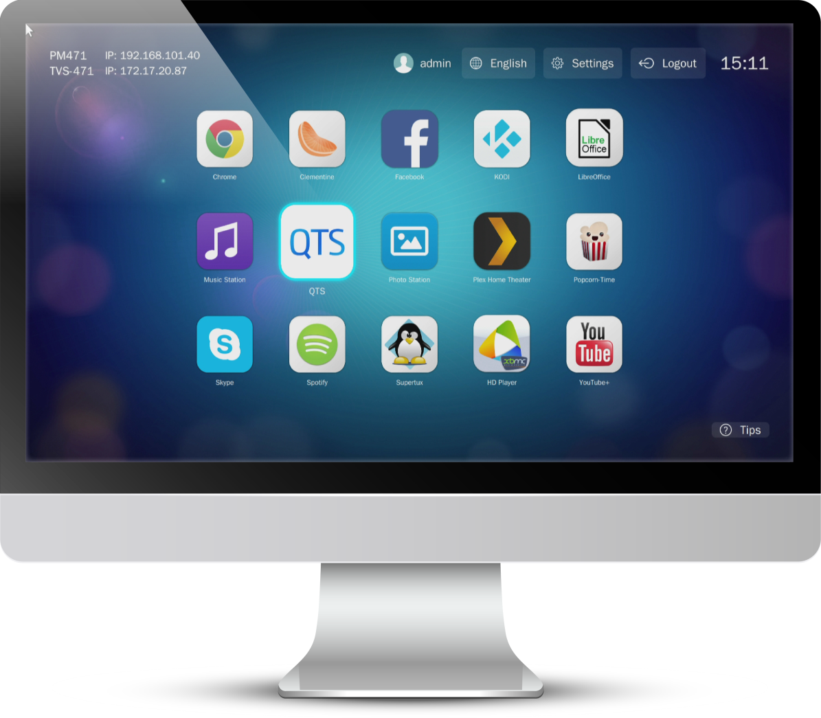
HD Station 的特色
提供豐富且多元化應用程式
可管理 QTS
File Station HD, Photo Station HD, etc
使用瀏覽器、通訊套件、文件工具
Chrome, Skype, LibreOffice
多媒體應用
HD Player, Ocean KTV, Spotify, etc

Slide 5
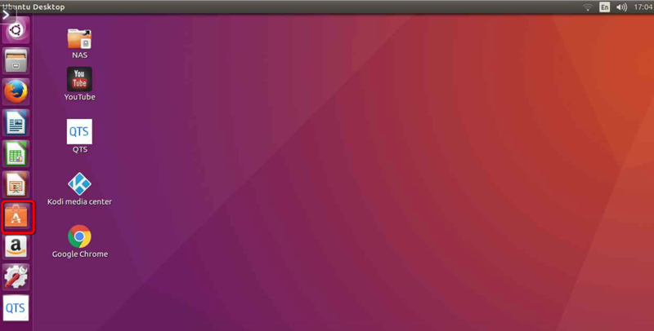
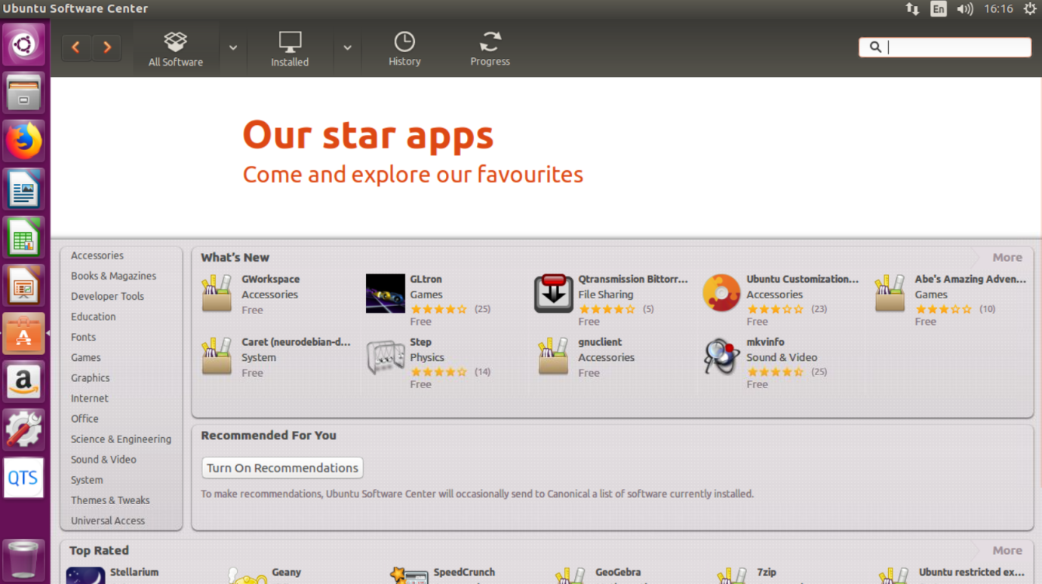
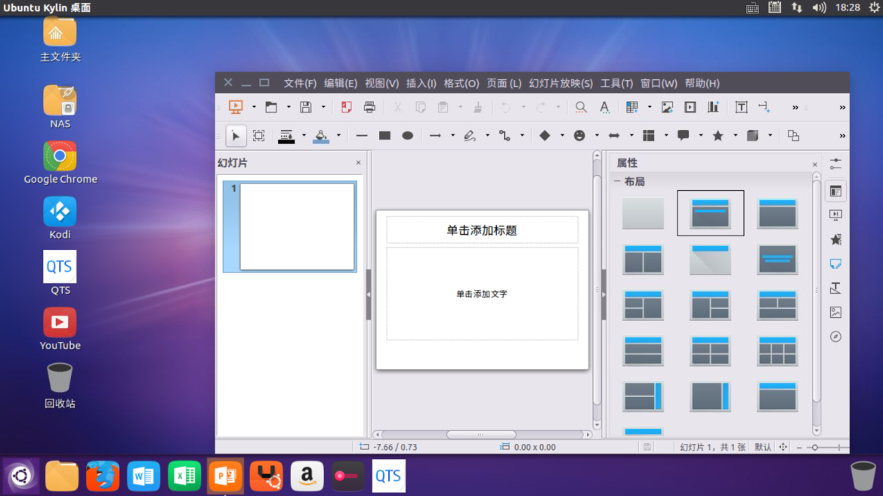
Linux Station 的特色
完整 Ubuntu 作業系統
提供豐富且多元的應用程式
Ubuntu Software Center, apt-get, etc
迅速部屬多元開發環境
內建 Python
管理 QTS
QTS 和 Ubuntu 雙系統整合應用

Slide 6
HD Station 和 Linux Station 的比較
HD Station
Linux Station
簡單上手
輕鬆應用
簡易桌面操作
提供多套不同應用的
套件滿足一般需求
標準 Ubuntu 架構
可安裝眾多 Ubuntu
相關套件
適合進階使用者
具備技術知識
彈性化

Slide 7
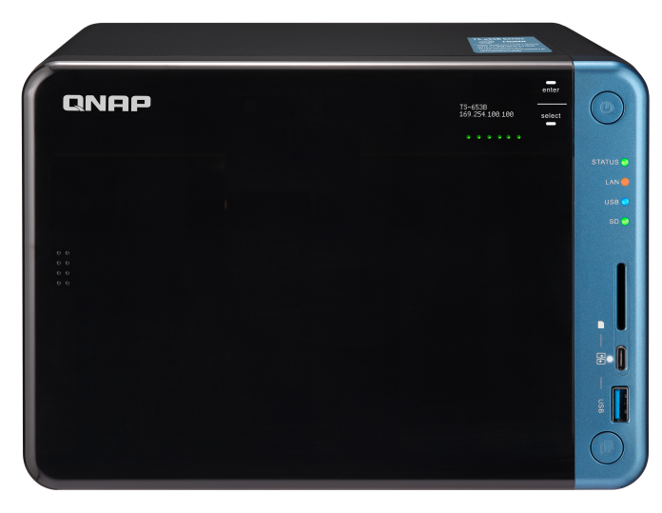
QNAP 為業界唯一獨家整合 NAS 和 Ubuntu
因此 QNAP 特別和 Ubuntu 合作
在 NAS 上整合出可以一鍵安裝 Ubuntu 的
Linux Station 讓您自由使用、盡情發揮!

Slide 8
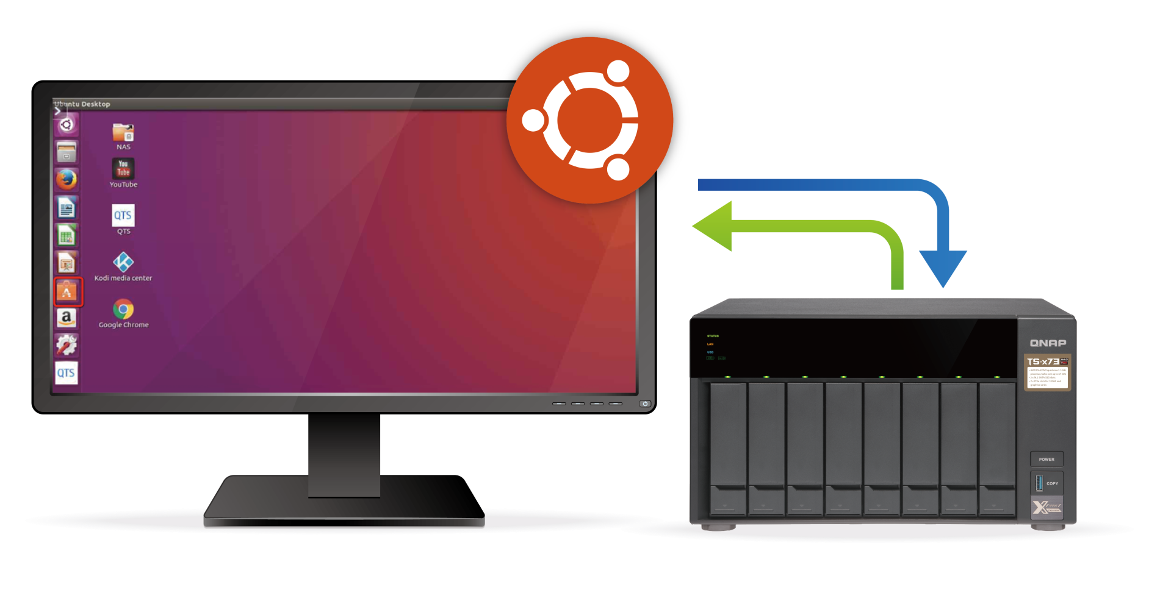
Linux Station 帶給您的好處
QTS & Ubuntu 系統應用資源雙享受
利用 Linux 做程式編寫資料放在 NAS
資料內部傳輸不透過連線
取用和存取速度快
傳輸的資料大小不是問題
儲存和開發的最加環境
資料安全

Slide 9
Linux Station 帶給您的好處
提供多版本 Ubuntu
Ubuntu 14.04
Ubuntu 16.04
特別支援中文版
Ubuntu Kylin 優麒麟
* 一次僅可開啟其中一個版本的 Ubuntu

Slide 10
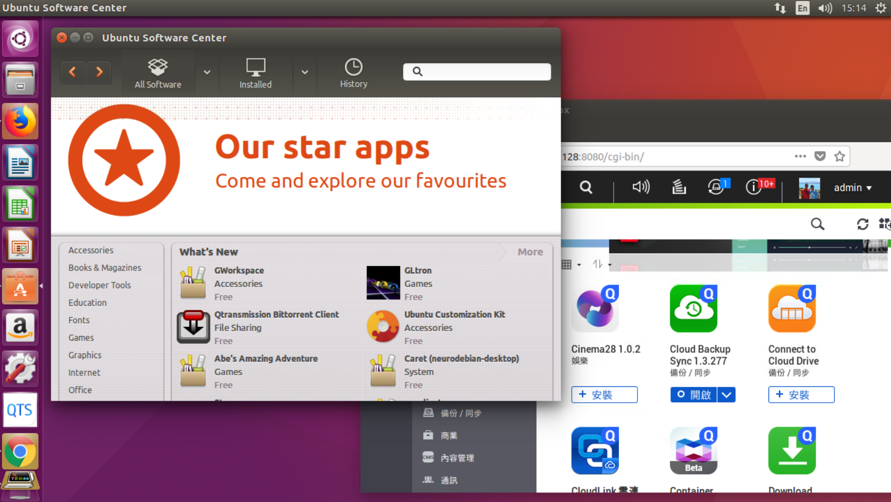
Linux Station 帶給您的好處
QTS App Center 搭配 Ubuntu Software Center
玲瑯滿目的應用程式雙享受
讓您創意開發和應用無極限

Slide 11
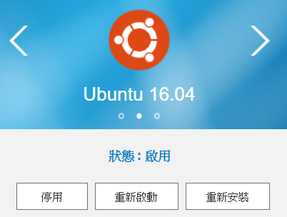
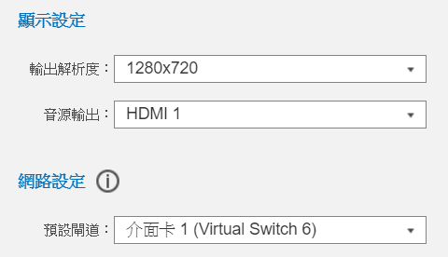
Linux Station 帶給您的好處
透過 Linux Station 設定 Ubunbtu
開關機
如同使用電腦般調整螢幕
輸出解析度
自行切換網路預設閘道

Slide 12
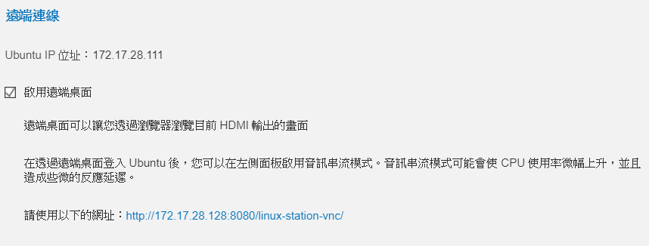
Linux Station 帶給您的好處
可透過 Ubuntu 遠端桌面作業
在世界各地皆可享有雙系統資源
如同攜帶 Linux Laptop

Slide 13
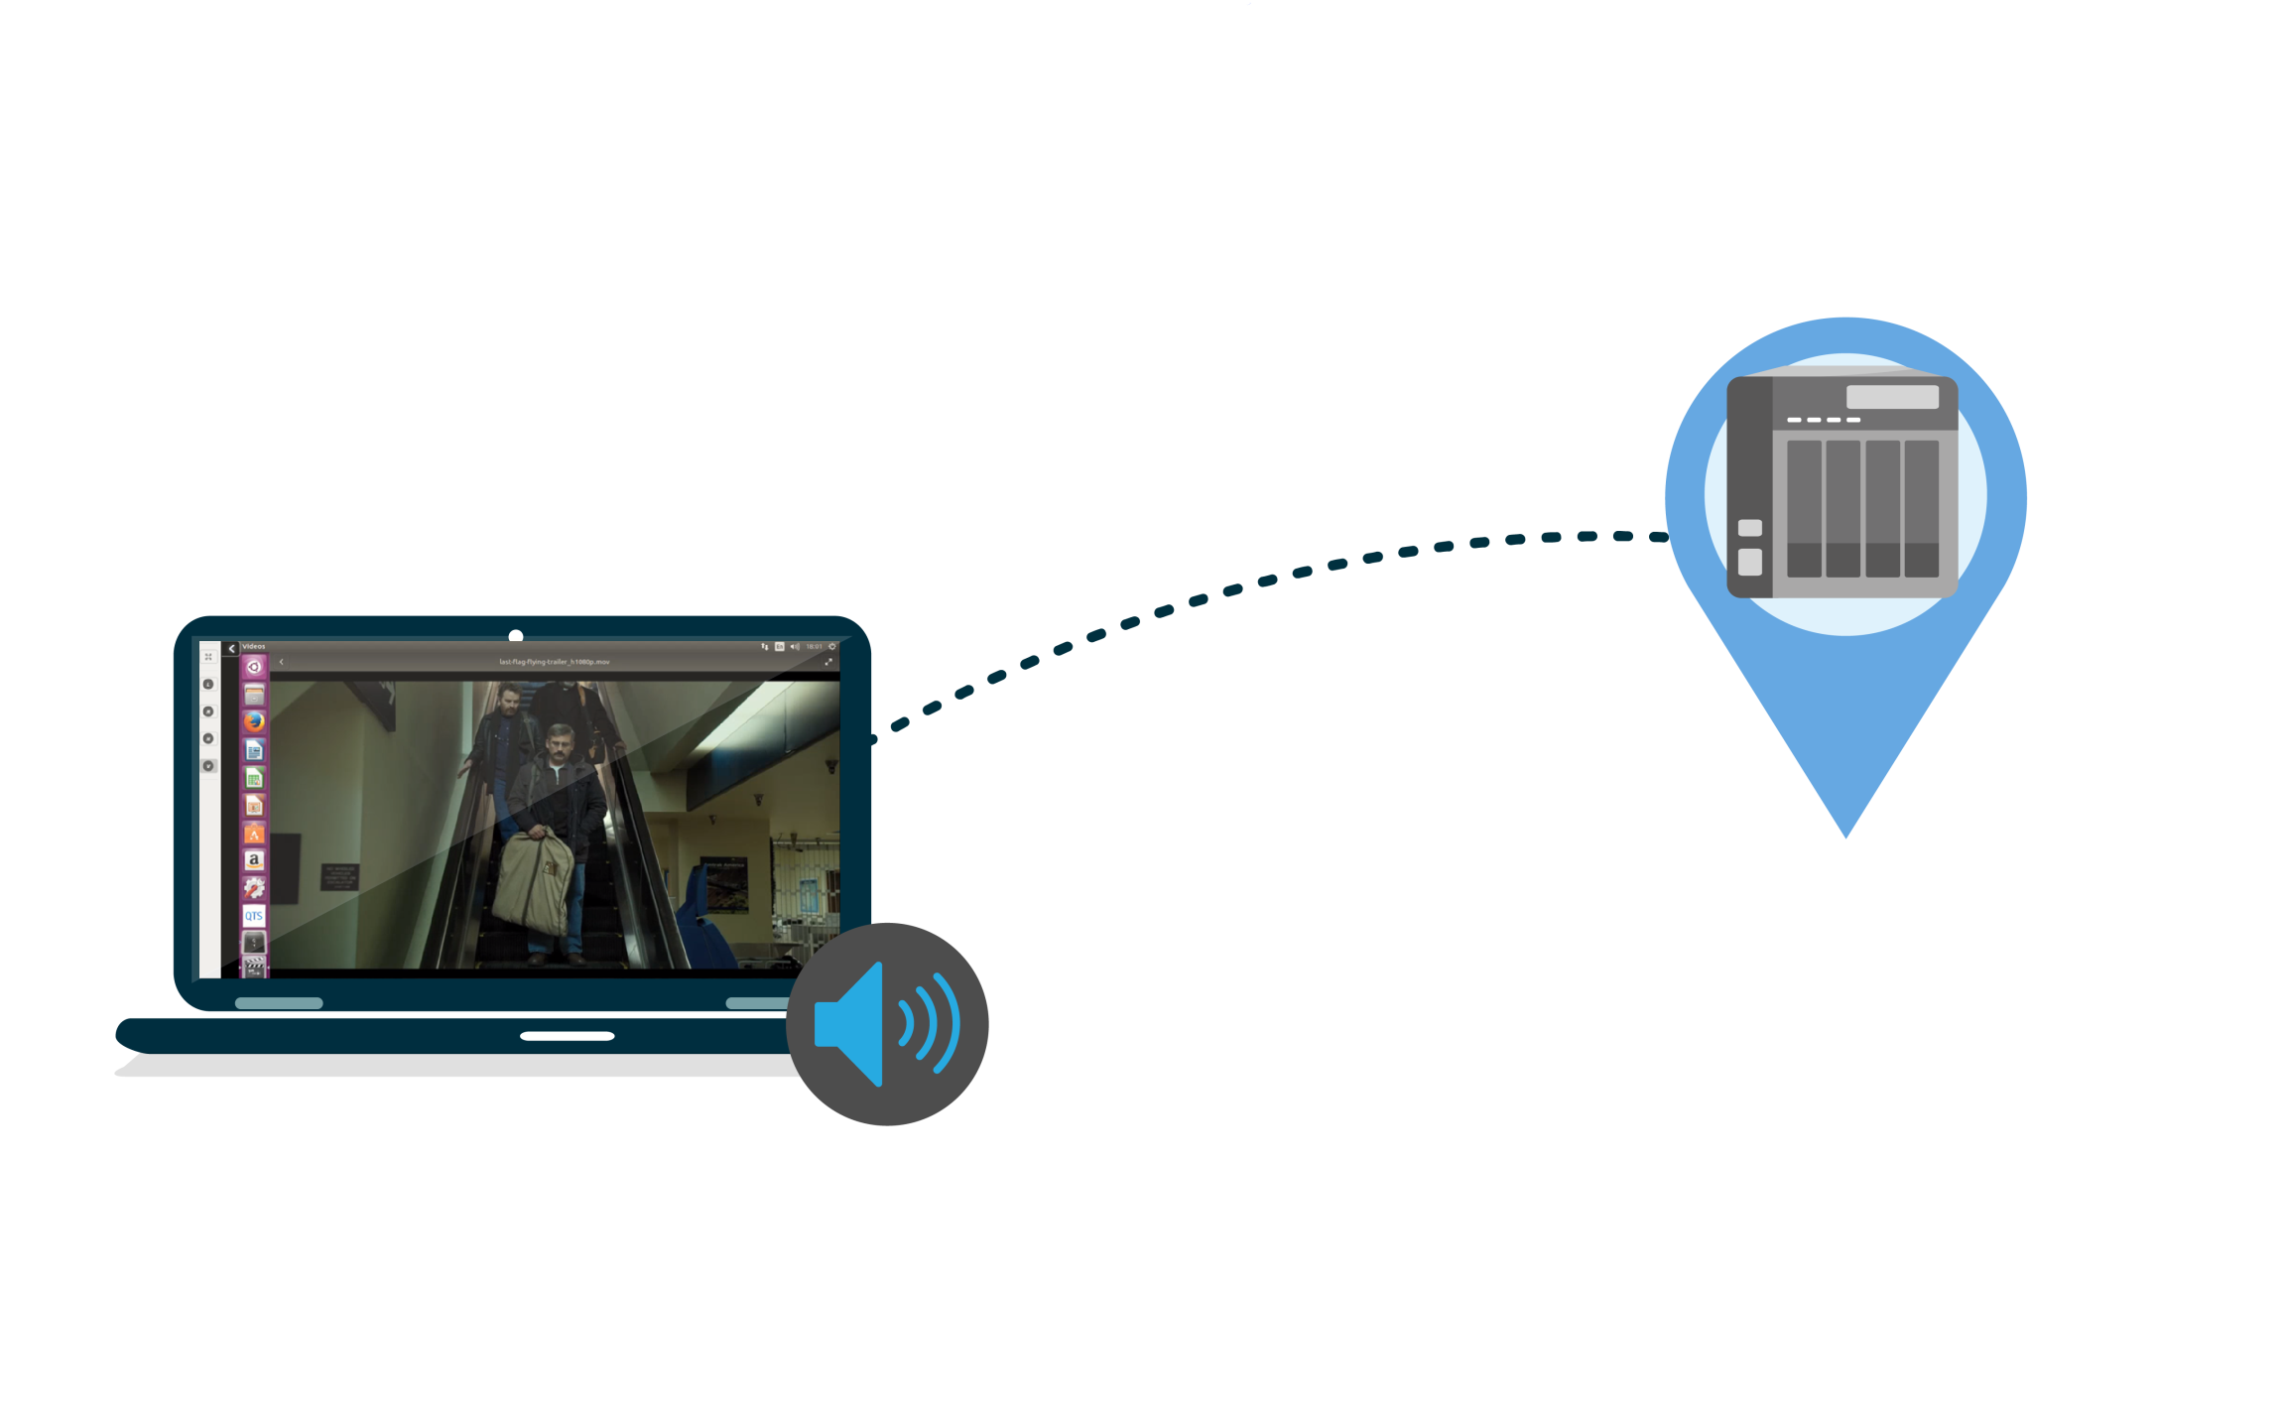
Linux Station 帶給您的好處
遠端桌面聲音串流模式
遠端桌面聲音輸出

Slide 14
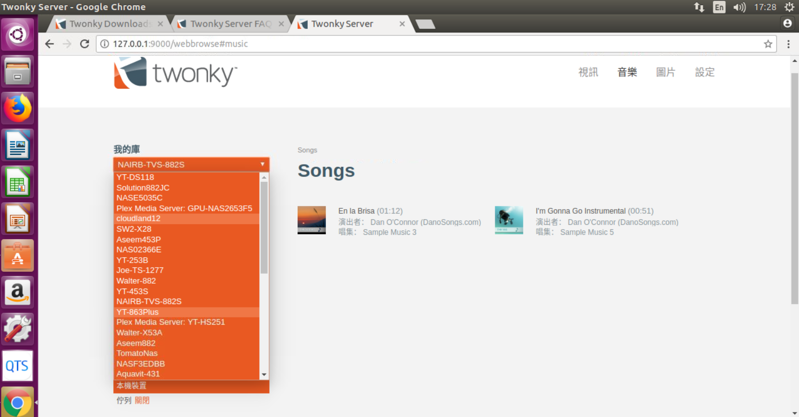
Linux Station 帶給您的好處
將 NAS 中的多媒體檔案透過家中 DLNA 裝置播出
僅需在 Ubuntu 安裝 Twonky 伺服器就可達成

Slide 15
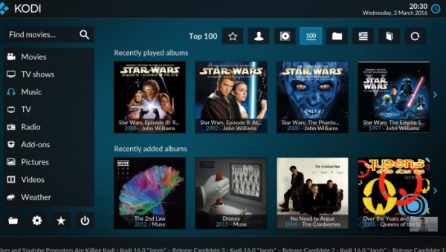
Linux Station 帶給您的好處
使用 KODI 直接播放 NAS 中的多媒體檔案
安裝完成就可立即使用
可使用遙控器
RM-IR002,
RM-IR004 操作 KODI

Slide 16
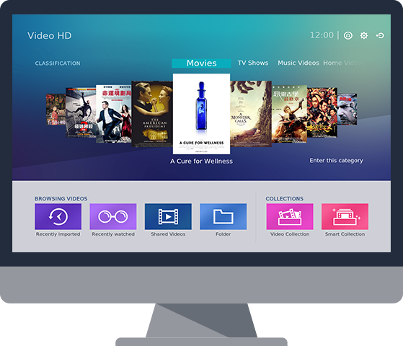
Linux Station 帶給您的好處
Video HD
在 Ubuntu 中的 KODI 安裝 Video HD
享有完整支援 Video Station 功能
播放進度、影片分類、線上字幕等
提供使用者最佳的影片觀看體驗

Slide 17
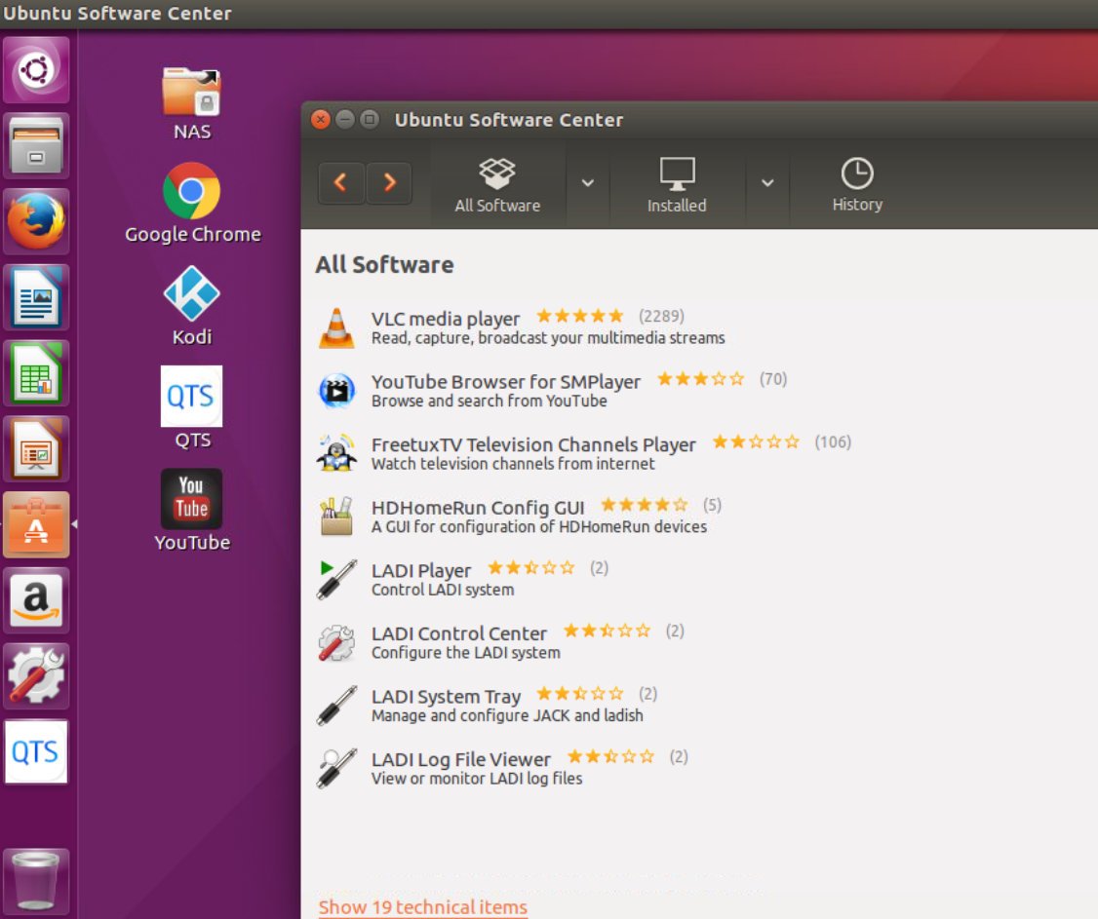
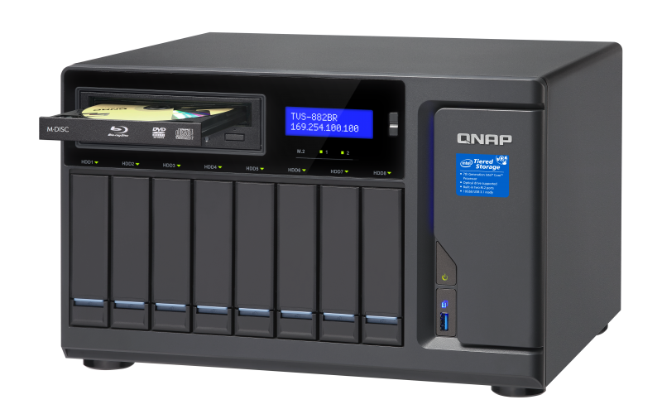
Linux Station 帶給您的好處
透過 Ubuntu 播放光碟機資料或將 NAS 資料燒錄至光碟
多媒體播放軟體 (例如: VLC) 和燒錄軟體 (例如: Brasero, k3b)
都可快速於 Ubuntu Software Center 取得

Slide 18
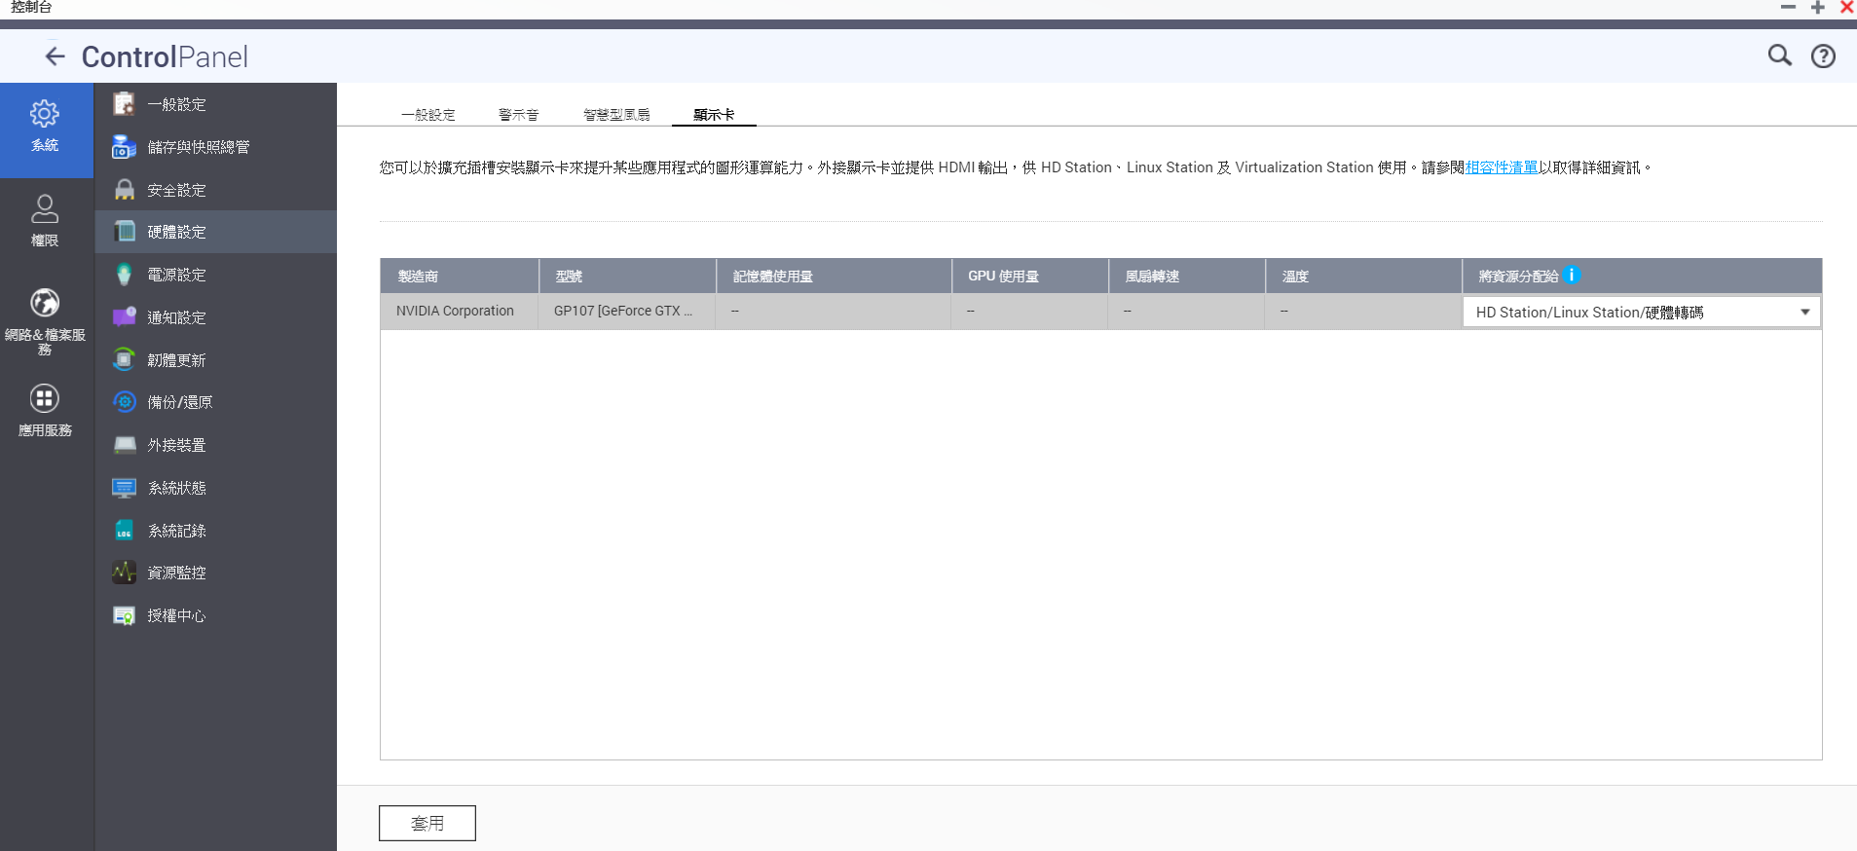
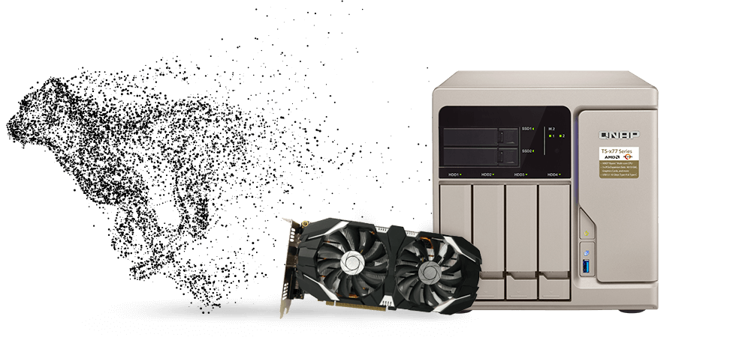
Linux Station 帶給您的好處
可在 TS-X77 和 TS-1685 機種安裝外接顯卡使用 Linux Station
Linux Station 可利用外接顯示卡輸出影像與進行圖形運算
* 無顯示卡時僅能使用遠端桌面

Slide 19
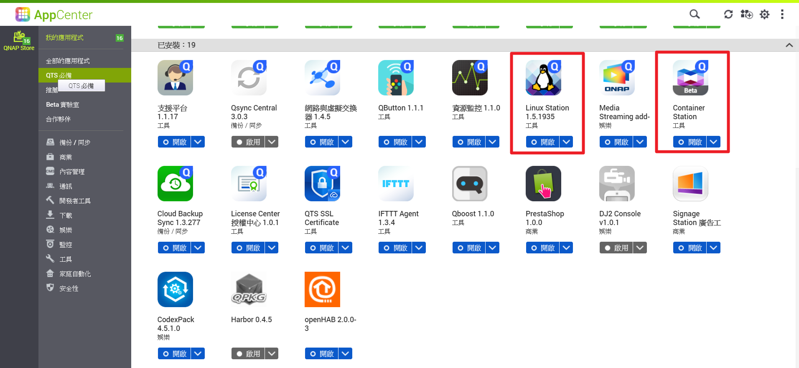
如何使用 Linux Station
在 App Center 中安裝 Container Station 和 Linux Station

Slide 20
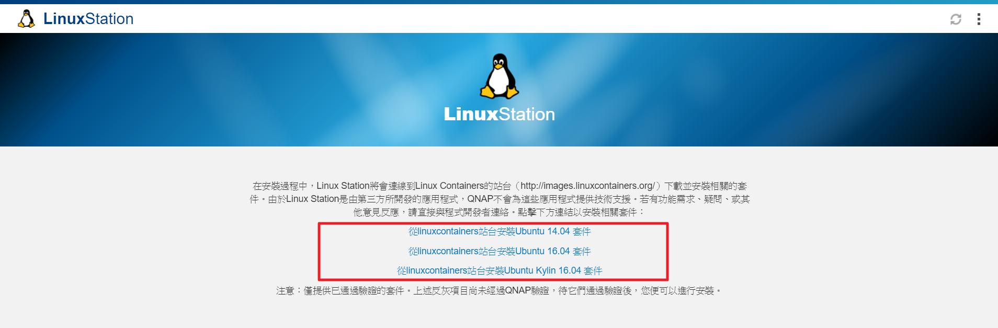
如何使用 Linux Station
開啟 Linux Station
選擇需安裝的 Ubuntu 版本
(14.04, 16.04 or 16.04 Kylin)
*HD Station 和 Linux Station 不可同時啟用

Slide 21
如何使用 Linux Station
版本安裝中
顯示安裝百分比

Slide 22
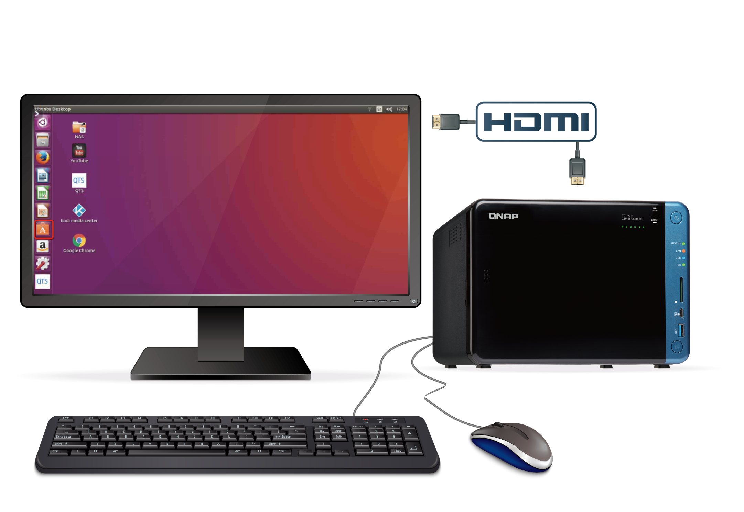
如何使用 Linux Station
透過 HDMI 連接 NAS 與螢幕
再將滑鼠和鍵盤接到NAS，NAS 即成為 Ubuntu個人電腦!

Slide 23
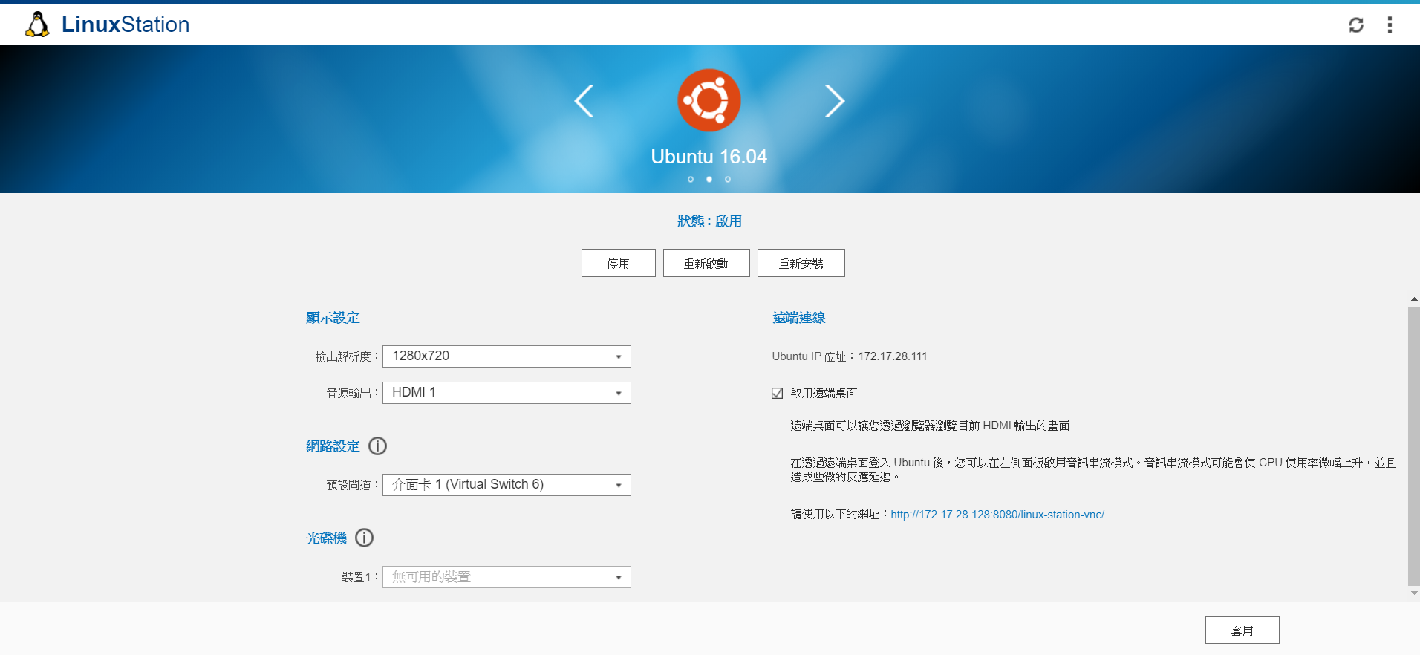
如何使用 Linux Station
安裝完成
可自行設定螢幕輸出解析度和網路介面卡
* 一次僅可開啟其中一個版本的 Ubuntu

Slide 24
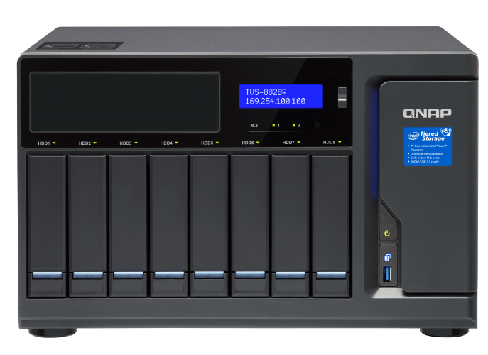
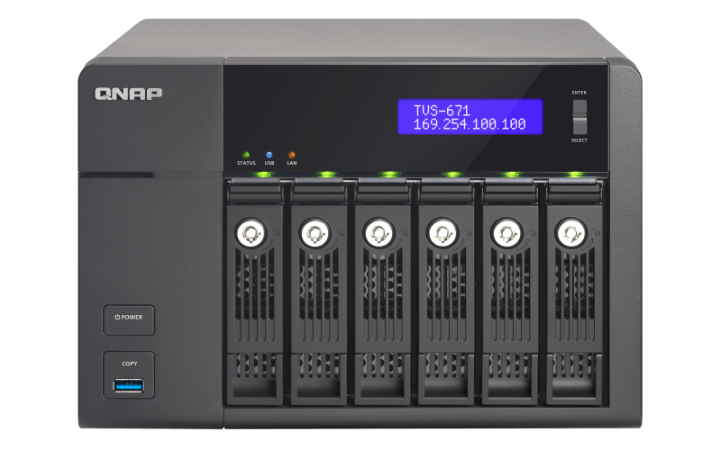
Linux Station 的支援機種和需求
TS-x51, TS-x51A, TS-x53, TS-x53A, TS-X53B, TS-x53S, TS-x63,
TS-x70, TS-x79, TVS-x71, TS-x73, TVS-x73, TS-x80, TVS-x82,
TVS-x82ST, TS-X77, TS-X85
RAM 最低需求為 4GB
Linux Station 1.5 或以前版本可在 QTS 韌體 4.2.1 – 4.3.4 中支援
(需事先安裝 Container Station 1.5 – 1.8 的版本)
Linux Station 1.6 或以後版本可在 QTS 韌體 4.3.5 或以後版本支援
(需事先安裝 Container Station 1.9 或以後版本)

Slide 25
QNAP and Ubuntu
業界唯一獨家 Ubuntu 整合 NAS
快速並持續更新 Ubuntu Long Term Support 版本
-Linux Station 將在 Q2 整合並推出即將發行的
最新 LTS 版本 Ubuntu 18.04
QNAP NAS 是 Ubuntu 使用者的最佳使用平台

Slide 26
是您的最佳選擇

